Slide 1

Современные образовательные ИК технологии: перспективы и преимущества использования в образовательном процессе
Zyeirtdbx T/F?
Янушкевич Е.А.

Slide 2

Облачные технологии

Slide 3
Достоинства облачных технологий
Доступность;
Мобильность;
Гибкость;
Надежность;
Низкая техничность;
Высокая технологичность;
Экономичность.

Slide 4
Дидактические возможности облачных технологий:
организация интерактивных занятий и коллективного преподавания;
организация совместной работы преподавателей и учащихся;
использование и публикация документов различных видов и назначения;
быстрое включение создаваемых продуктов в образовательный процесс из-за отсутствия территориальной привязки пользователя сервиса к месту его предоставления;
выполнение подготовительных работ к урокам, в том числе коллективных проектов учителей, в условиях отсутствия ограничений на «размер аудитории» и «время проведения занятий»;
взаимодействие и проведение совместной работы в кругу коллег (и не только) независимо от их местонахождения;
перемещение в облако и использование необходимых материалов

Slide 5




Технологии Web 2.0
(Web второго поколения)
Web второго поколения (Web 2.0) -разновидность сайтов, на которых онлайн-контент (внутреннее наполнение сайта) может создаваться самими пользователями.

Slide 6
K сервисам Web 2.0 относятся:
социальные сети;
социальные закладки;
онлайн-игры;
блоги, форумы;
сообщества;
группы;
комментарии;
чаты;
онлайн-энциклопедии (wiki) и пр.

Slide 7
Возможности использования Web 2.0:
Открывают принципиально новые возможности людям, не обладающие специальными знаниями в области информационных технологий.
В результате распространения Веб 2.0 технологий в сетевом доступе оказывается большое количество открытых материалов, которые могут быть использованы в учебных целях.
Упрощают процесс создания материалов и публикации их в сети.
Позволяют организовать личное пространство обучаемого. Расширяются возможности для участия студентов и преподавателей в профессиональных сетевых сообществах

Slide 8
Массовые открытые онлайн-курсы (МООК)
Массовые открытые онлайн-курсы (англ. Massive open online courses, MOOCs) – одна из форм дистанционного обучения. Это интерактивные учебные курсы различной тематики, которые разрабатываются ведущими университетами и компаниями мира и размещаются на специальных сайтах – образовательных интернет-платформах.

Slide 9
Массовые открытые онлайн-курсы включают в себя:
Видеолекции
Статьи
Материалы для чтения и изучения
Тесты
Интерактивное общение участников с преподавателем.

Slide 10
Самые известные интернет-платформы МООК
Coursera;
EdX;
Udacity;
Future Learn;
Khan Academy и др.

Slide 11
Русскоязычные платформы МООК
Универсариум
ИНТУИТ
Businesslearning
Хан-Академия в России
Образование.РФ
Лекториум
Лекторий
Stepic («Стэпик»)
Hexlet
УчиНовое
HTML-академия
UniverTV
UNIWEB
Образование от HeadHunter
CS центр

Slide 12
Преимущества использования видеоматериалов:
• визуальное восприятие информации позитивно влияет на её понимание и запоминание;
• изображение на экране дает возможность рассмотреть мелкие детали, достоинства художественного произведения;
• применение новых компьютерных технологий позволяет ускорить учебный процесс и заинтересовать детей.

Slide 13
Просмотр видеофрагментов с целью лучшего понимания и запоминания информации
Художественные фильмы
Документальные фильмы
Возможные формы организации учебной деятельности:
определение точности и степени достоверности(литература, история);
рецензия;
инсценировка;
ответы на вопросы.

Slide 14
Возможные формы организации учебной деятельности
УЧЕБНЫЕ ФИЛЬМЫ
НАУЧНО – ПОПУЛЯРНЫЕ ФИЛЬМЫ
исследование, демонстрация опытов (химия, физика, биология);
детализация, углубление учебного материала (история, геометрия, география);
озвучка кинофильма (география, история);
организация дебатов (обществоведение);
постановка вопросов и поиск ответов на вопросы (все дисциплины);

Slide 15
Возможные формы организации учебной деятельности
ФИЛЬМЫ-САМОУЧИТЕЛИ
ФИЛЬМЫ-УРОКИ (ФИЛЬМЫ-ЛЕКЦИИ)
ЗАПИСИ ВЕБИНАРОВ
+ FLIP - обучение
исследование, демонстрация опытов (химия, физика, биология);
детализация, углубление учебного материала (история, геометрия, география);
озвучка кинофильма (география, история);
организация дебатов (обществоведение);
постановка вопросов и поиск ответов на вопросы (все дисциплины);

Slide 16
Создание видеофильма учащимися
Magisto
Hyperlapse
Wondershare FilmoraGo
InShot
WeVideo
Splice
Adobe Premiere Clip
PicPlayPost
Blender
Lightworks
Shotcut
VSDC Free Video Editor
Machete Video Editor Lite
Avidemux

Slide 17
Видеофрагмент

Slide 18
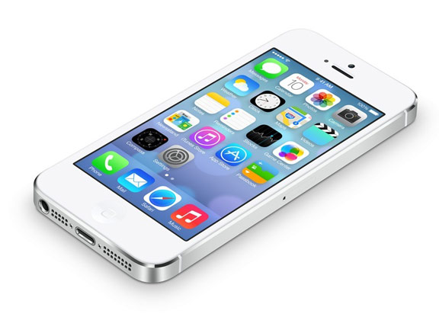
Мобильное обучение
Мобильное обучение (mobile learning -m-learning, м-обучение) обычно трактуется как применение в процессе преподавания и обучения мобильных устройств (телефонов, смартфонов, планшетов, ноутбуков и т. д.) для доступа к информации преподавателя и учащихся, работы с материалом и для связи обучающихся с преподавателем и учебным учреждением, а также между самими обучающимися

Slide 19
Основные достоинства мобильного обучения:
При проведении учебных занятий с применением сетевых образовательных ресурсов не требуется специализированных компьютерных классов;
Мобильные устройства могут быть использованы в любом месте и в любое время;
Для самостоятельной учебной работы не требуется находиться возле стационарного компьютера или там, где имеется Wi-Fi-доступ в Интернет;
Оперативность - немедленный доступ к нужной информации;
Возможность организации взаимодействия учащихся и преподавателя при решении учебных задач;
Относительная экономичность (по сравнению со стоимостью стационарных компьютеров и ноутбуков);
Повышенная мотивация учащихся.

Slide 20
Эффективность использования мобильных технологий
для контрольно-оценочной деятельности (Plickers, Simpoll, Socrative,Kahoot!, Quizlet и др);
для организации игровой деятельности;
прикладные программы (приложения).

Slide 21
Успехов Вам и Вашим ученикам!

